Slide 1
Minimal change disease en focale segmentale glomerulosclerose (MCD en FSGS)
Rutger Maas
4 oktober 2021

Slide 2
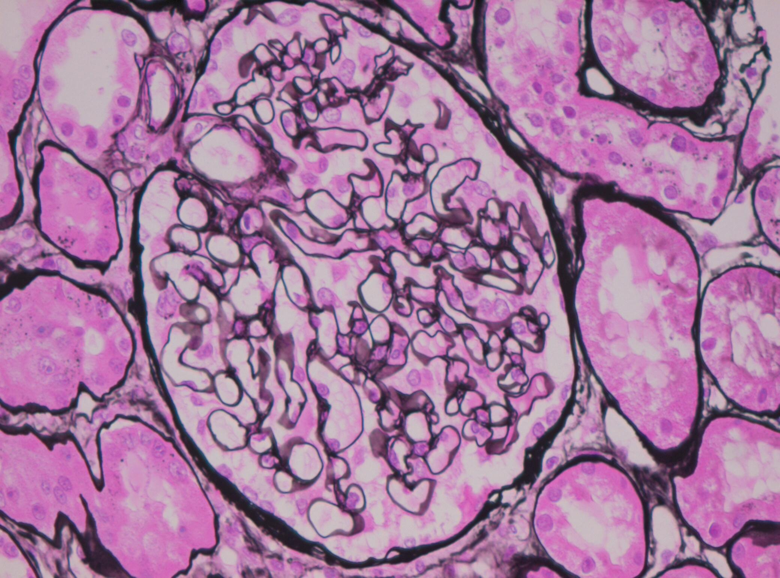
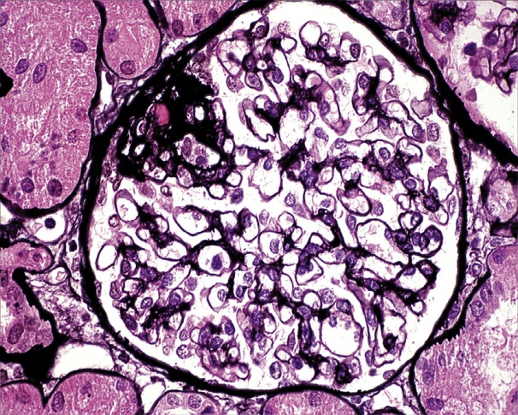
MCD en FSGS: diagnose onder de microscoop
Afbeeldingen van
nierfilters
(glomeruli)
Minimal change disease
(MCD)
Focale segmentale glomerulosclerose
(FSGS)
Notes:
Simpel beginnen:
MCD en FSGS in lichtmicroscopie: histologisch verschil is de lesie.
Een FSGS lesie is echter niet specifiek voor een ziekte.
Ook FSGS bij IgA; membraneuze nefropathie etc.

Slide 3
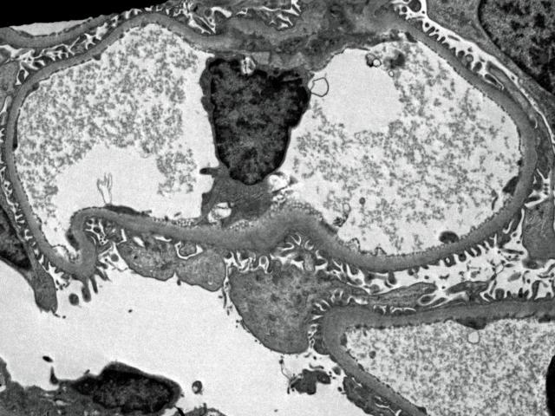
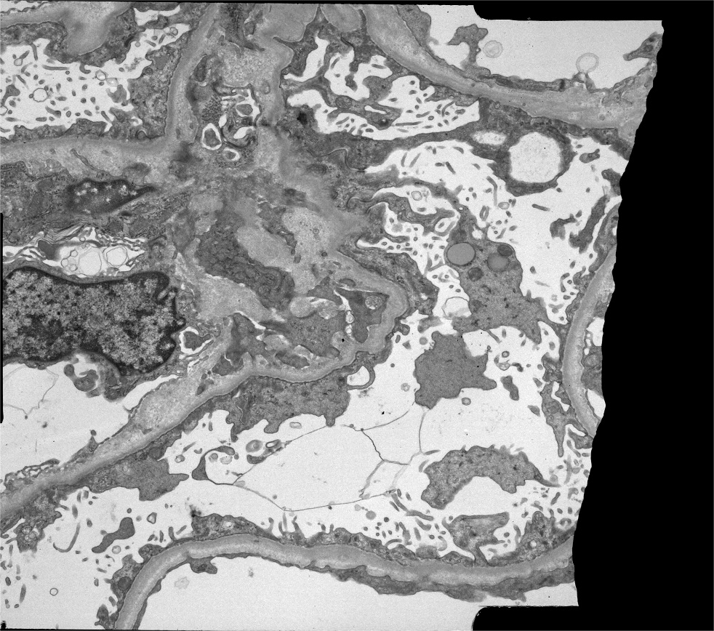
Electronenmicroscopie:
“versmelting” van podocyten
Normaal
MCD en FSGS
Notes:
EM onderzoek: voetprocesversmelting is het kenmerk van idiopathisch nefrotisch syndroom.
Identiek beeld bij MCD en niet gescleroseerde deel van FSGS

Slide 4
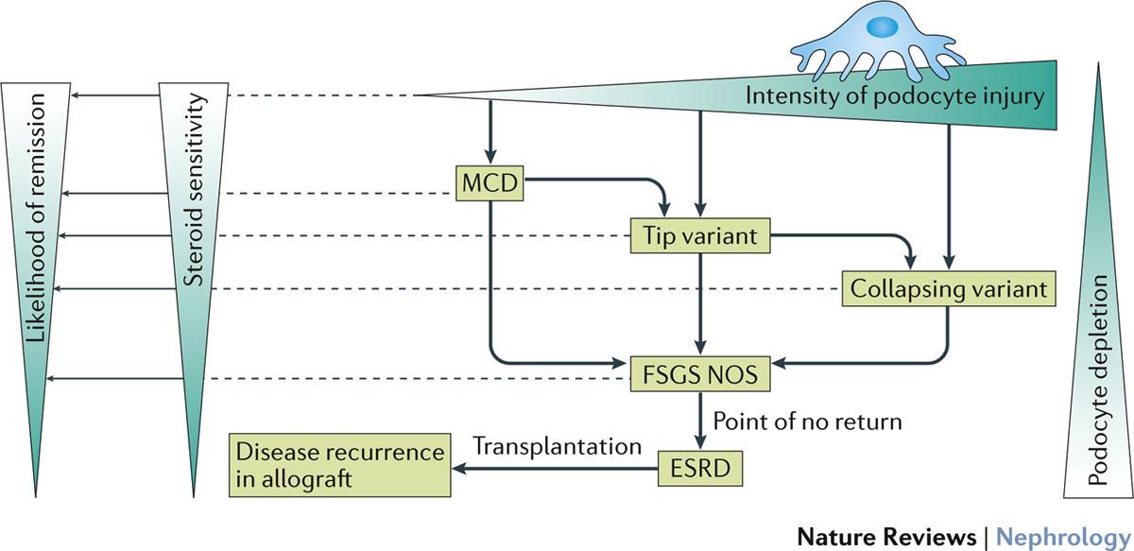
Hypothese: FSGS komt voort uit MCD
Schade aan podocyten is ernstiger bij FSGS
Therapierespons op prednison
beter bij MCD dan bij FSGS
Maas et al. Nat Rev Nephol 2016
Notes:
Vroege fase: weinig activiteit en nog weinig podocytenverlies.
Histologie: alleen voetversmelting
-> steroid-gevoelig.
Langdurig bestaan/relapses of veranderde intensiteit van ziekte.
Podocyt-depletie; bij histologie FSGS lesies.
-> steroid-resistent.
Uiteindelijk point of not return: ESRD.

Slide 5
Behandeling volgens richtlijnen
MCD
  Prednison 1mg/kg/dag
  Minimaal 4 weken, maximaal 16 weken
FSGS
  Prednison 1mg/kg/dag
  Minimaal 4 weken, maximaal 16 weken
=
Doel is Complete Remissie (geen eiwit in de urine)

Slide 6
Behandeling MCD met prednison
Complete remissie (n=105)
8 weken | 52%
16 weken | 67%
28 weken | 77%
Maas et al. AJKD 2016
Notes:
Zelfs bij MCD duurt het vaak langer dan 16 weken voordat CR is bereikt.
Definitie SRNS is niet absoluut toepasbaar.
Vrijwel alle patienten kwamen later alsnog in remissie.
Uiteindelijk 5 patienten met progressie; bij herhaalde biopsie altijd FSGS

Slide 7
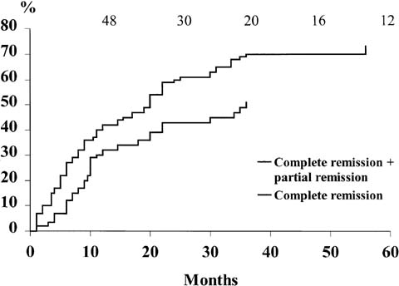
Behandeling FSGS met prednison en andere middelen
50% complete remissie na 3 jaar
Ponticelli et al. AJKD 1999

Slide 8
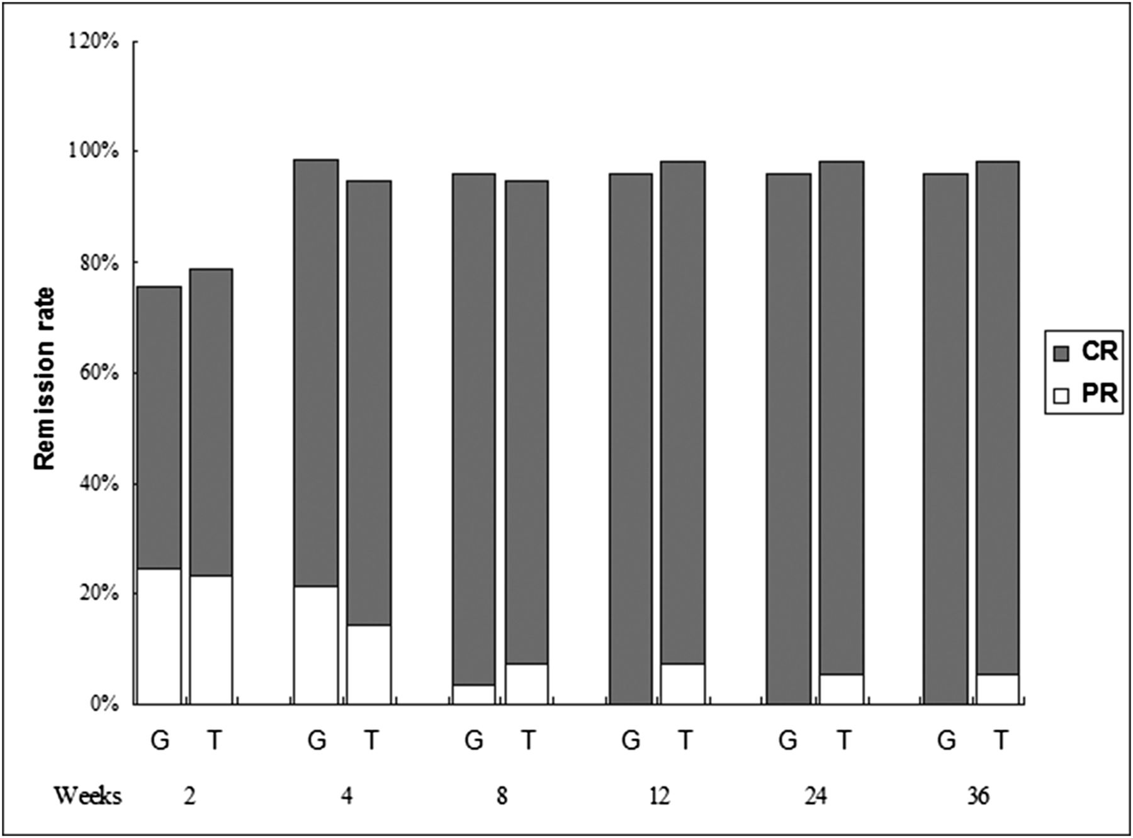
MCD: Chinees onderzoek TAC vs Pred
Totaal 36 weken
Alleen prednisolon
(56 patienten)
Tacrolimus na 10 dagen prednisolon
(63 patienten)
Beide groepen bereikten
(meestal) complete remissie
Li et al. J Am Soc Nephrol 2017
Notes:
Totale behandelduur in beide groepen 36 weken
Alle patienten: start met methylprednisolon iv pulsen 10 dagen achter elkaar
Daarna:
GC groep: pred 1mg/kg en langzaam afbouwschema.
Tac groep: tacro op geleide van dalspiegel aanvankelijk 4-8, later 2-5 tot einde behandeling

Slide 9
Nefrotisch syndroom
Diagnose MCD
Ernstig nefrotisch
en/of AKI
Milde
verschijnselen
Relatieve
contra-indicatie
Pred
Symptomatische
therapie (± 3 mnd)
2 weken Pred 1mg/kg
daarna TAC
(± 24 weken)
Pred 1mg/kg
Stijgend albumine +
Steroïd-toxiciteit
Persisterend
nefrotisch syndroom
TAC
(± 24 weken)
Pred 1mg/kg
of TAC
(± 24 weken)

Slide 10
Relapse
Merendeel van de patiënten heeft 1 of meer relapses
Weinig relapses -> opnieuw prednison mogelijk
Frequente relapses/prednisonafhankelijk (+/- 33%): ook andere middelen
Patiënten met prednisongevoelig nefrotisch syndroom zijn ook gevoelig voor andere middelen
Cyclofosfamide; ciclosporine/tacrolimus; mycofenolaat mofetil; rituximab

Slide 11
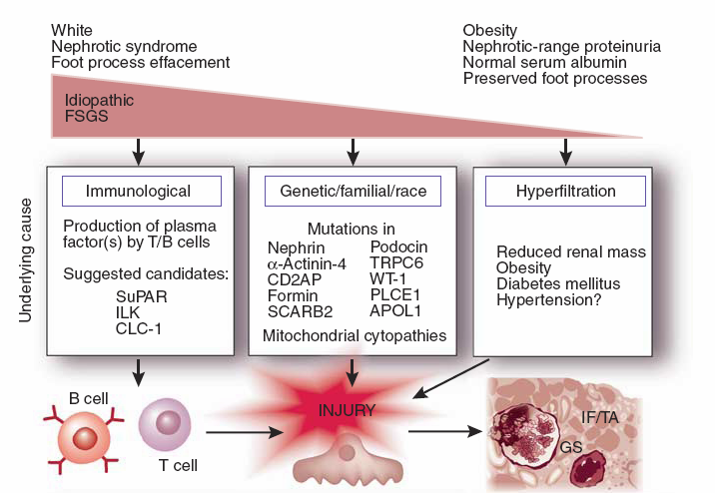
FSGS kent meerdere oorzaken
Deegens & Wetzels Kidney Int 2011
Notes:
FSGS is niet 1 ziektebeeld.
Het is een lesie die een uiting is van podocytschade.
In deze presentatie focus op idiopathische FSGS.
Waarschijnlijk gedreven door het immuunsysteem.
Deze ziekte kan terugkeren na NTx.
Bij Afrikanen vaak genetische risicovariant (APOL1).
Bij kinderen en jonge volwassenen veel genetische oorzaken.
-> van belang dit te beseffen bij beoordeling van populatiestudies.

Slide 12
Afweeronderdrukkende
therapie
Indeling van FSGS naar verschillende oorzaken (KDIGO richtlijn 2021)

Slide 13
Onderzoek gericht op oorzaak FSGS
Ontstaan en beloop van klachten (met name oedeem)
Aanwijzing voor pre-existente nierproblemen
Chronische ziekten (systeemziekten, virale infectieziekten)
Familie-anamnese
Laboratoriumonderzoek: met name serum albumine en proteinurie
Beoordeling van het nierbiopt: specifiek ook electronenmicriscopie (versmelting van podocyten, afwijkingen basaalmembraan, deposities)
Op indicatie genetisch onderzoek (exome sequencing nierpakket)

Slide 14
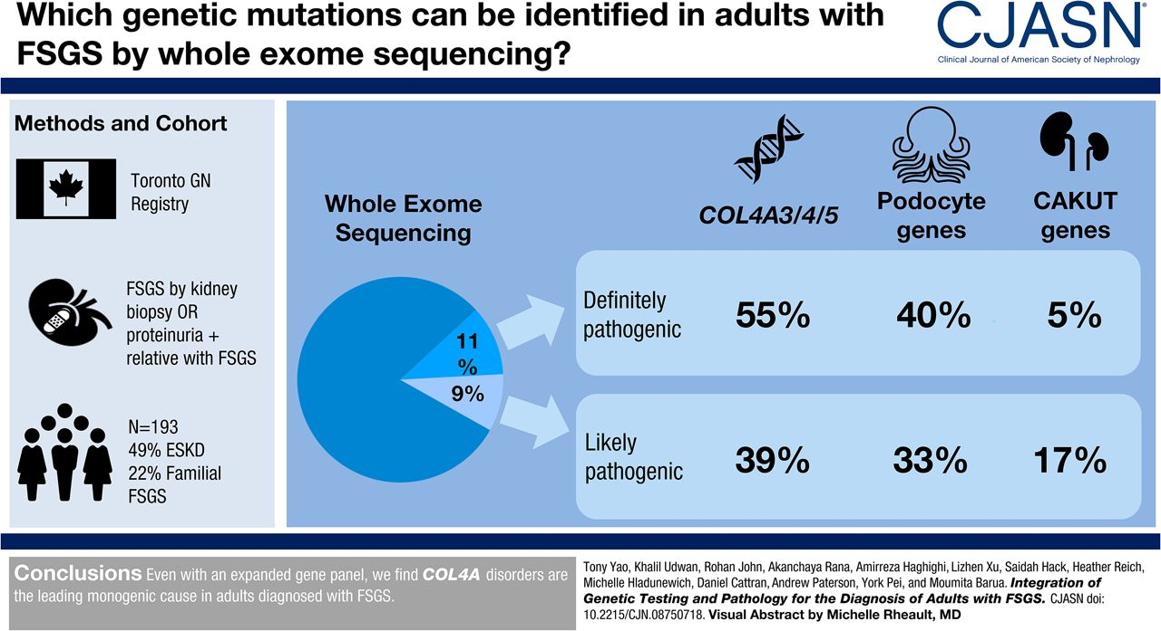
Genetische oorzaken bij volwassenen met FSGS
Opvallend vaak mutaties
in collageen IV genen
(“Alport”-genen)
Barua, CJASN 2019

Slide 15
Conclusies genetisch onderzoek FSGS
Wanneer doen?
Bij positieve familie-anamnese; specifieke uiterlijke kenmerken/syndroom
Overweging: bij prednison resistent nefrotisch syndroom
Betekenis voor de patiënt?
Voorkomt onnodige afweeronderdrukkende therapie
Zeer gering risico op terugkeer na transplantatie bij genetische oorzaak
Gerichte screening binnen familie mogelijk

Slide 16
FSGS – terugkeer na transplantatie

Slide 17
Kenmerken
Kans op recurrens 30-70%
Proteïnurie in nefrotische range
Onset vaak direct na transplantatie
Potentieel acute achteruitgang / niet op gang komen van nierfunctie
Pathologie: podocytversmelting met of zonder FSGS lesies

Slide 18
Risicofactoren FSGS recurrens
Primaire FSGS (idiopathisch nefrotisch syndroom)
Recurrens bij eerdere transplantatie (90%)
Secundair opgetreden resistentie tegen corticosteroïden (80%)
Laag serum albumine bij oorspronkelijke diagnose (80%)
Kort interval van presentatie tot nierfalen?
Levende donor?
Nefrectomie natieve nieren?

Slide 19
Bewijs voor een FSGS plasma factor
Snel recidief proteïnurie na transplantatie
Remissie proteïnurie na re-transplantatie donornier bij andere ontvanger
(Tijdelijke) remissie na plasmawisselingen
Proteïnurie bij pasgeborene van patiënte met actieve FSGS

Slide 20
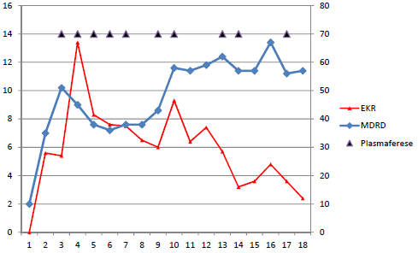
Aanwijzingen voor een FSGS plasma factor respons op plasmaferese
Proteïnurie
eGFR

Slide 21
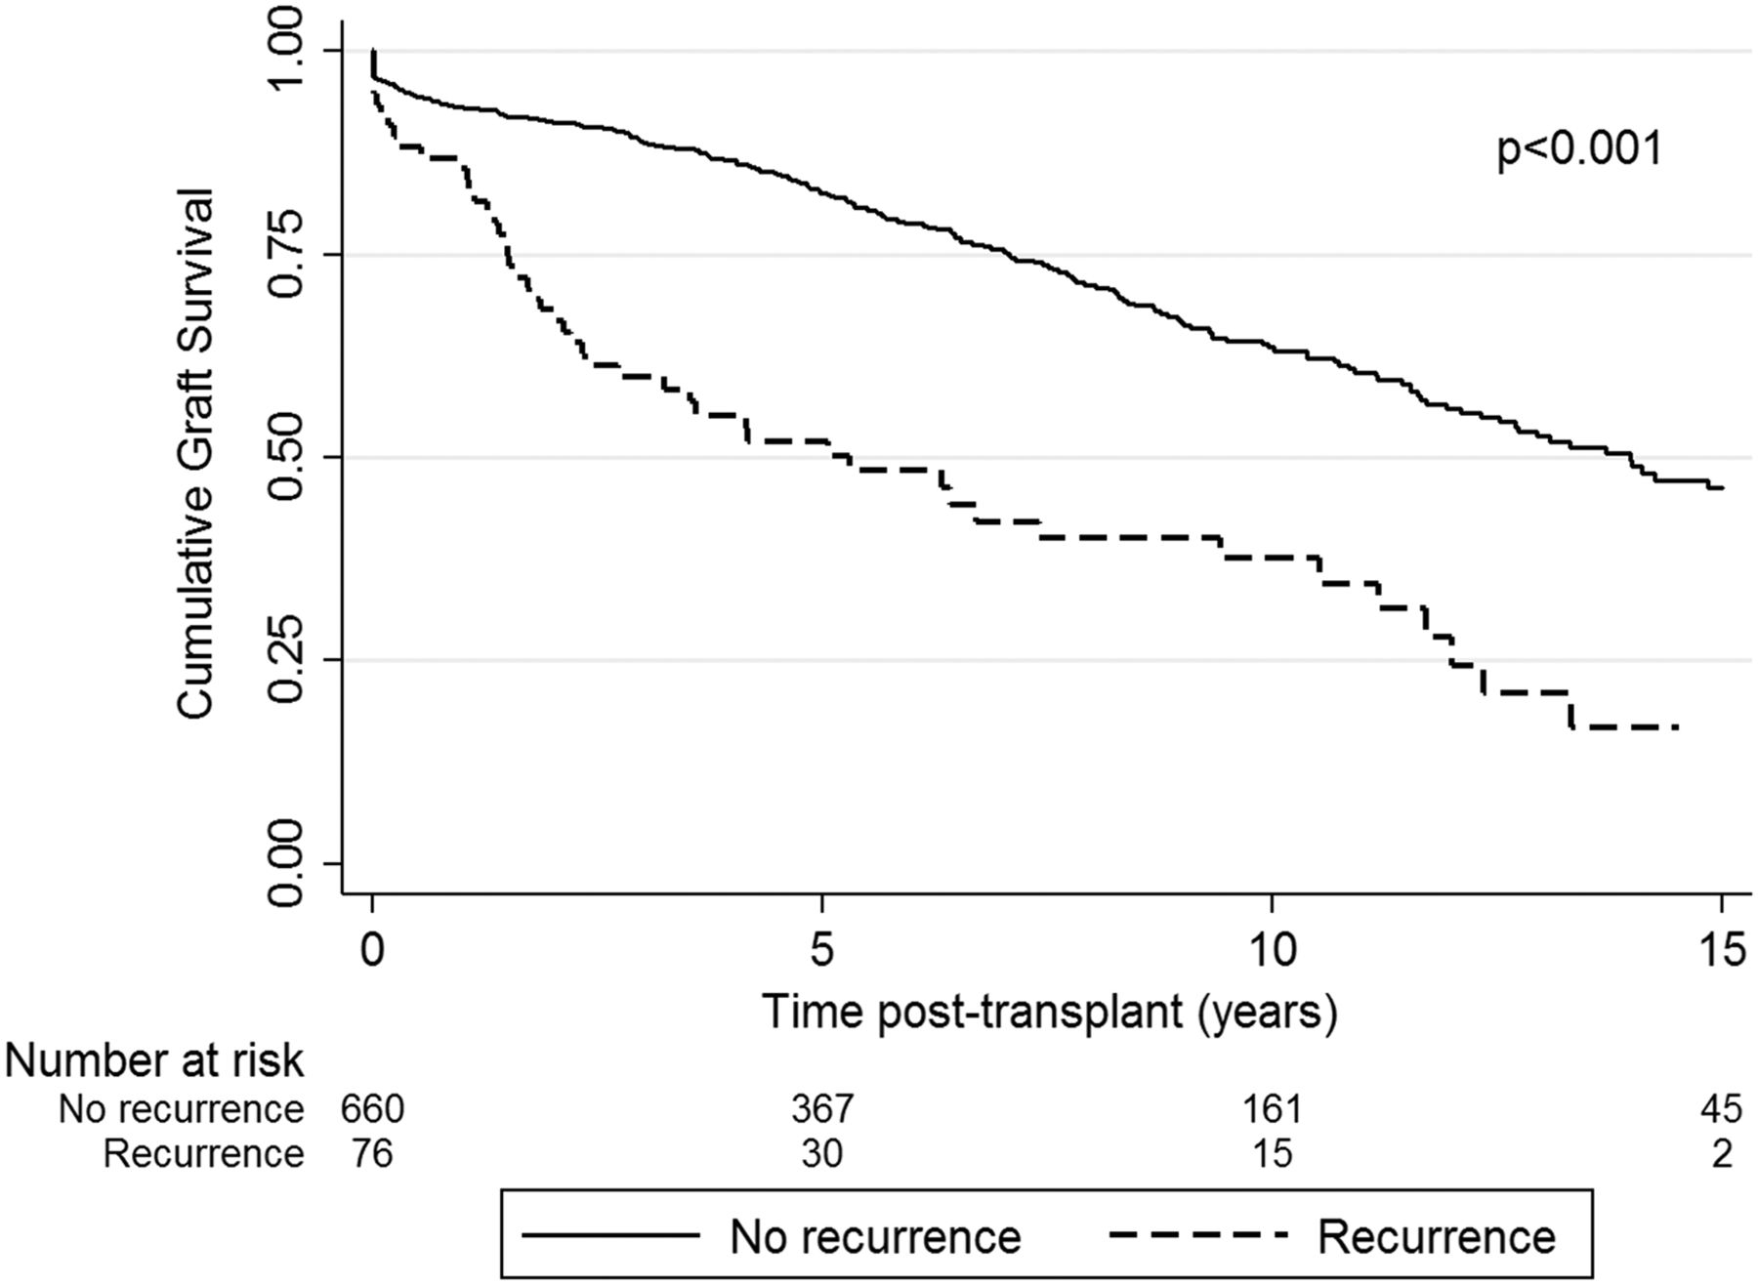
Prognose FSGS recurrens
50% graft loss na 5 jaar
Francis et al. CJASN 2016

Slide 22
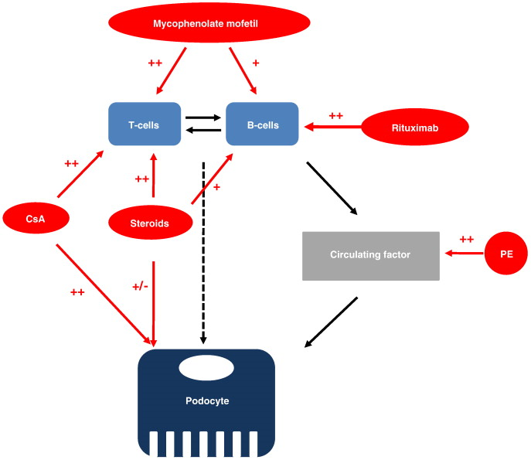
Behandeling FSGS recidief
Intensieve behandeling:
Prednison
Tacrolimus/ciclosporine
Mycofenolaat mofetil
Plasmawisselingen
Rituximab
Canaud et al. Transplant Rev 2010

Slide 23
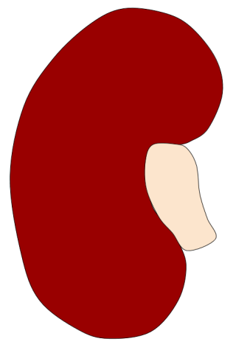
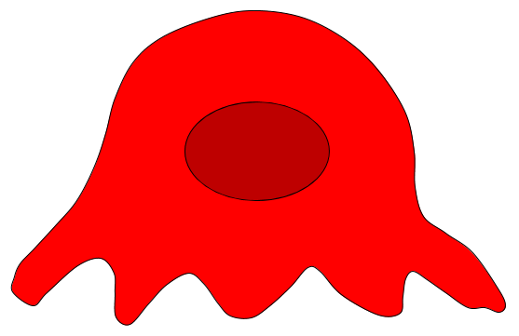
Hypothese: FSGS permeability factor
FSGS factor
Bloed van patiënt
Schade aan podocyten
Verlies van (donor)nier
Laboratorium test?

Slide 24
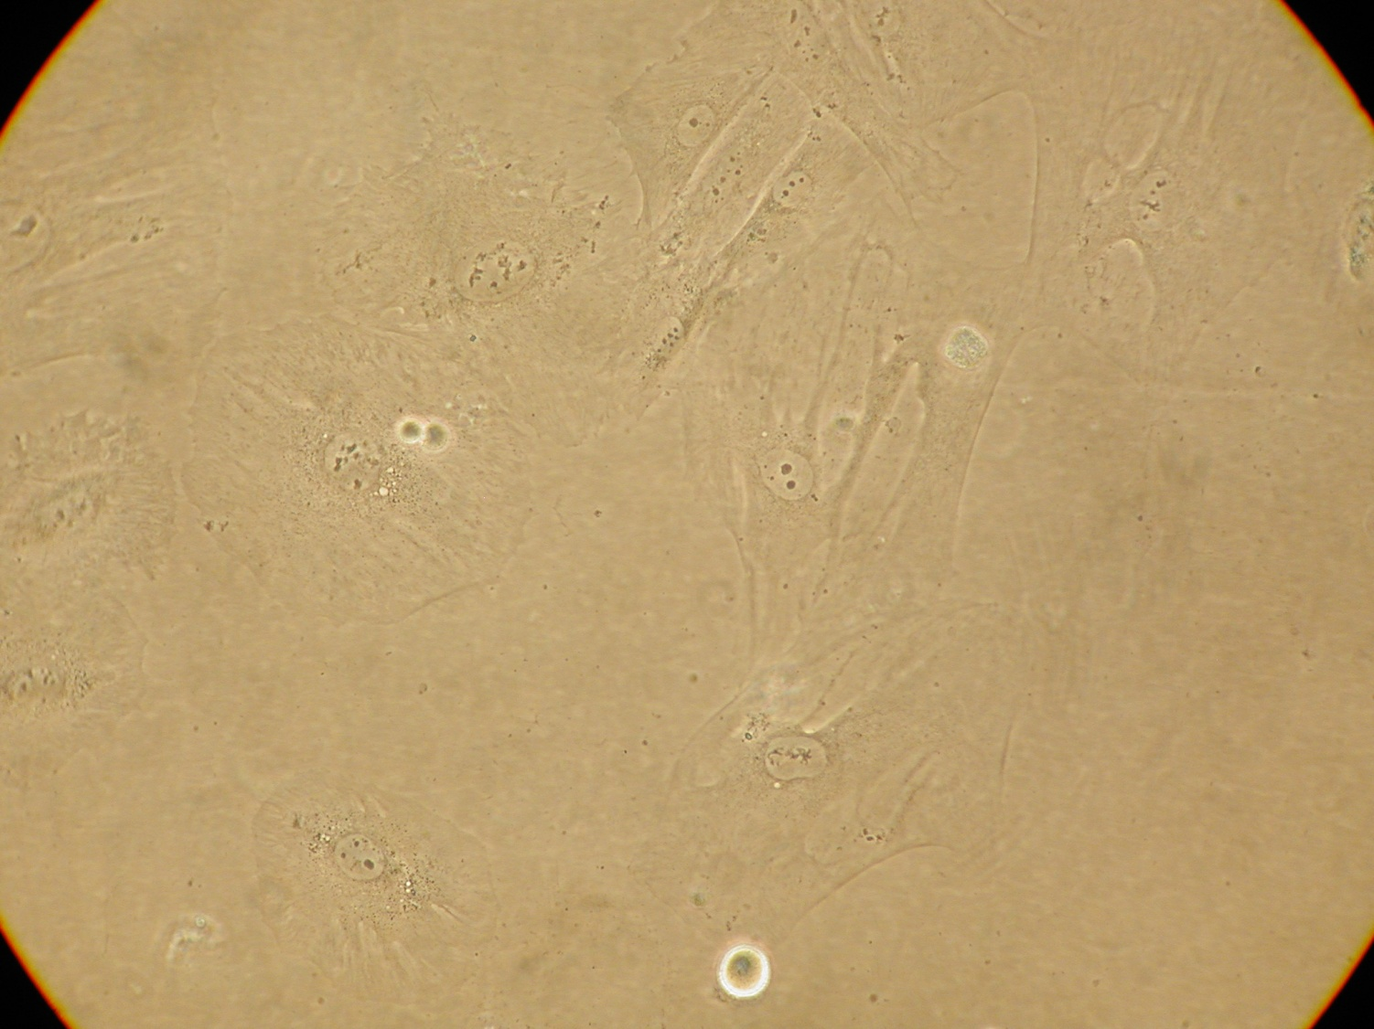
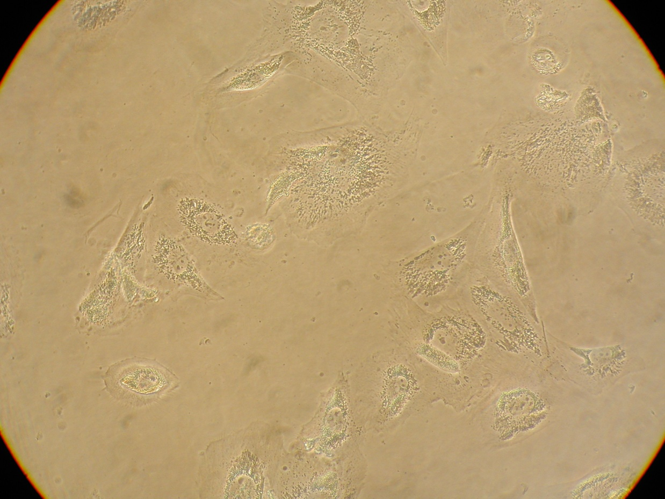
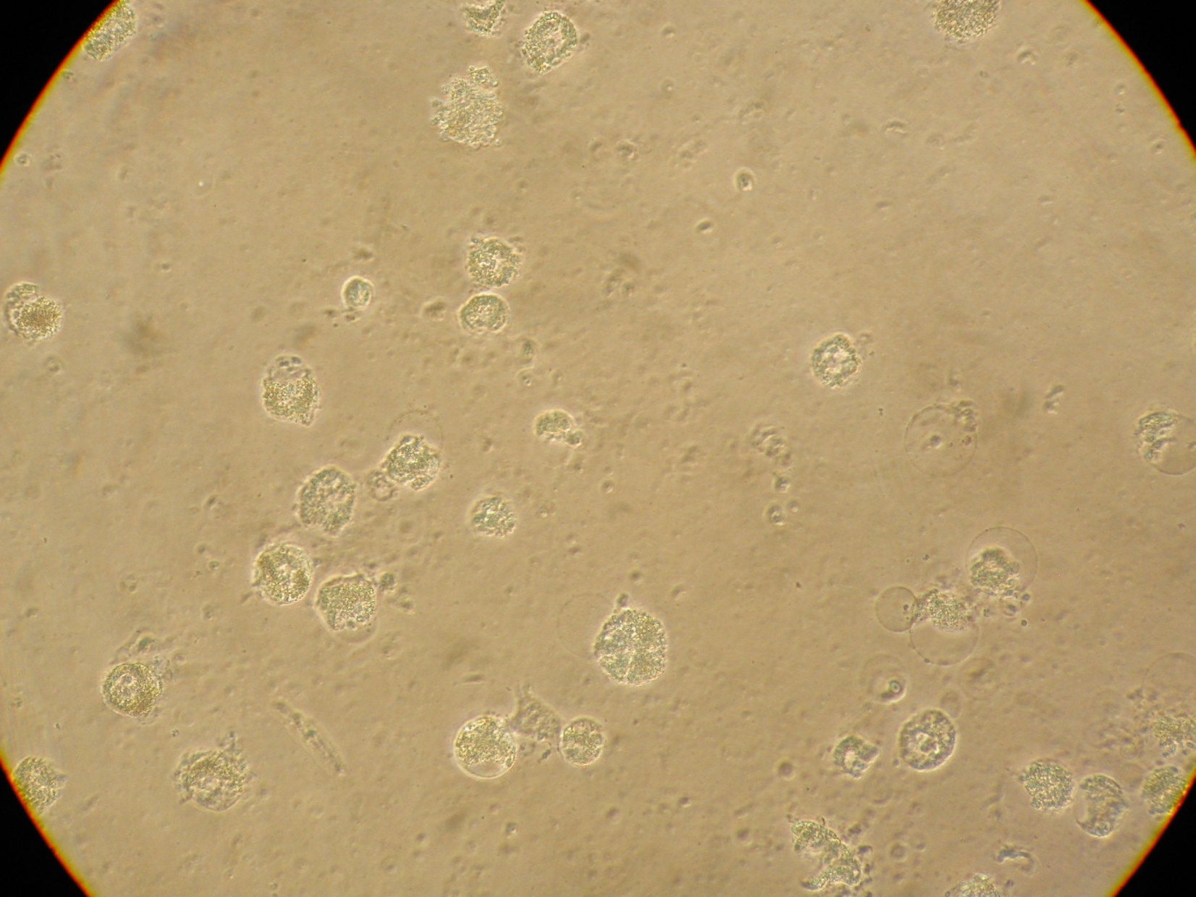
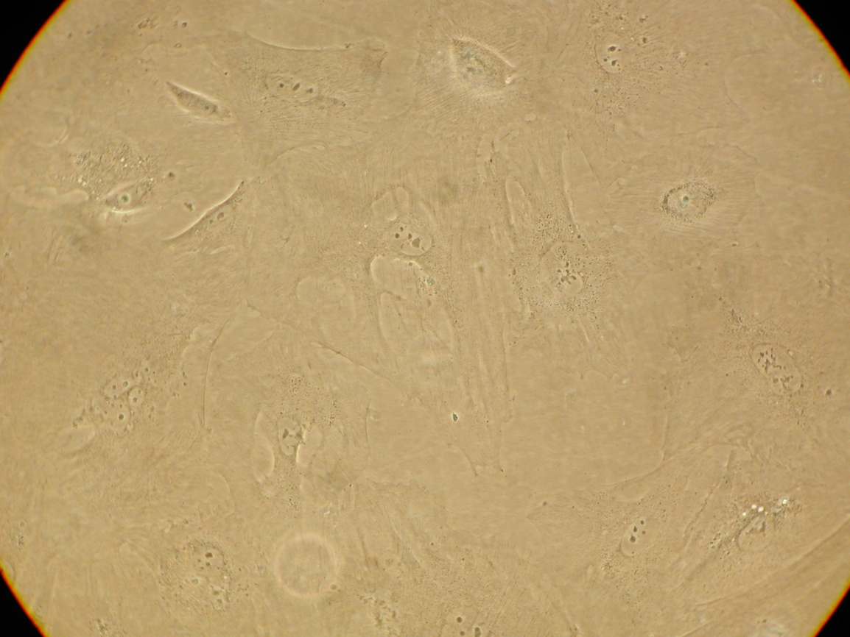
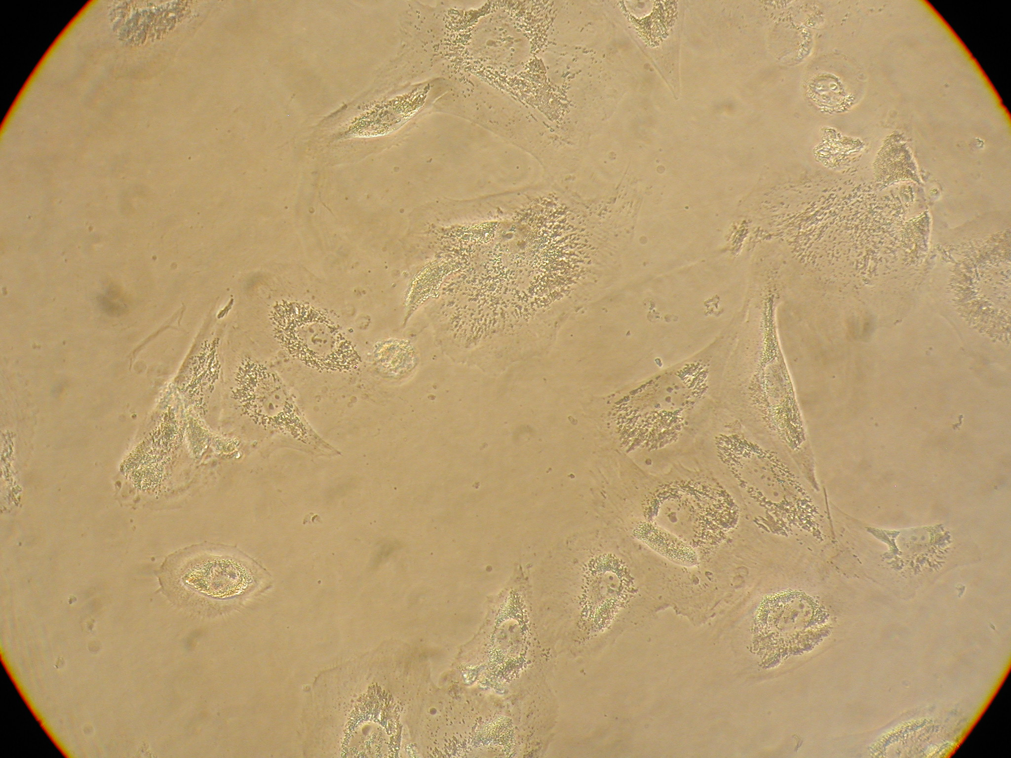
FSGS plasma op gekweekte podocyten
Healthy donors
Patient 1 active
Patient 2 active
Patient 2 remission
Den Braanker et al. NDT 2020

Slide 25
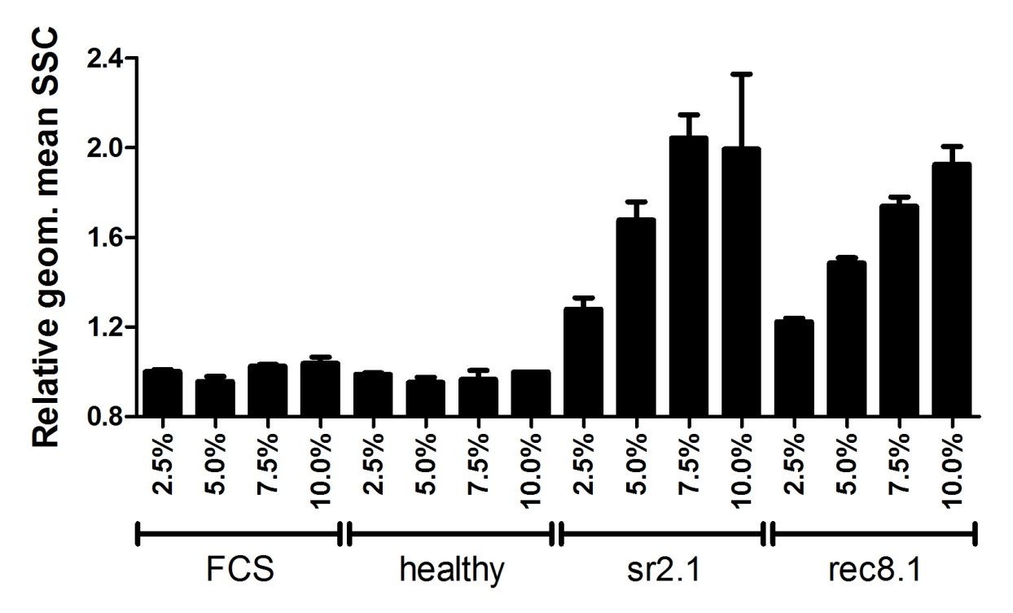
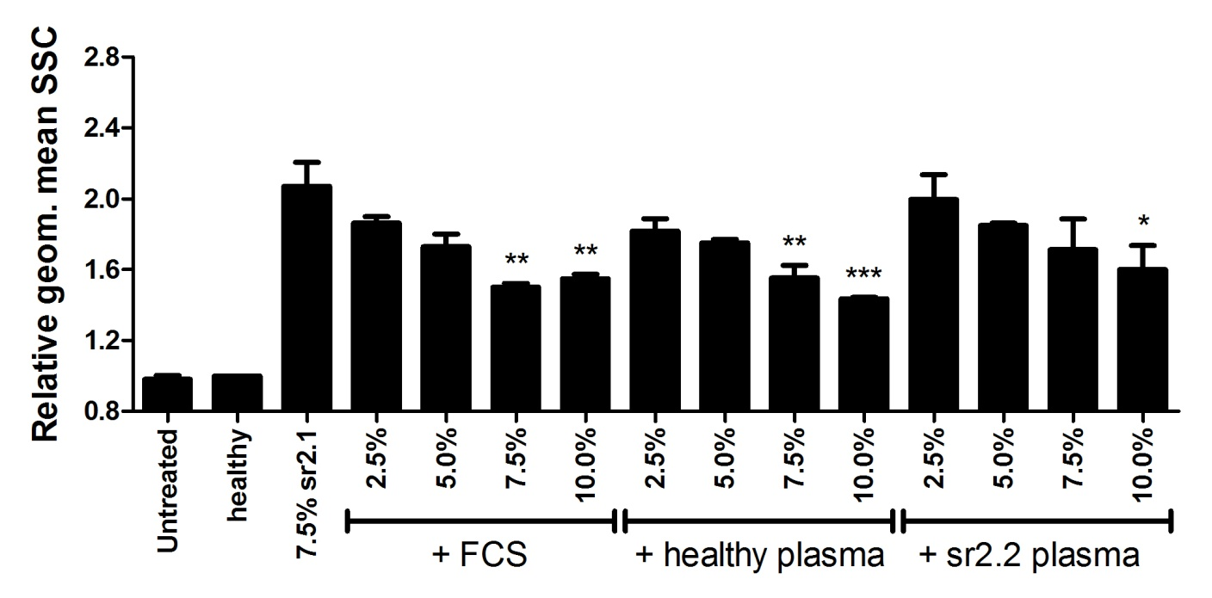
Effect is
dosis-afhankelijk
Gezond plasma
blokkeert het effect

Slide 26
Toepassing in de praktijk
Bruikbaar voor onderzoek gericht op FSGS plasma factor en remmende stoffen
(Nog) niet geschikt voor toepassing bij patiënten
  Niet alle plasma’s vertonen respons
  Voorspellende waarde voor recidief na transplantatie niet bewezen

Slide 27
Vragen?

